Slide 1
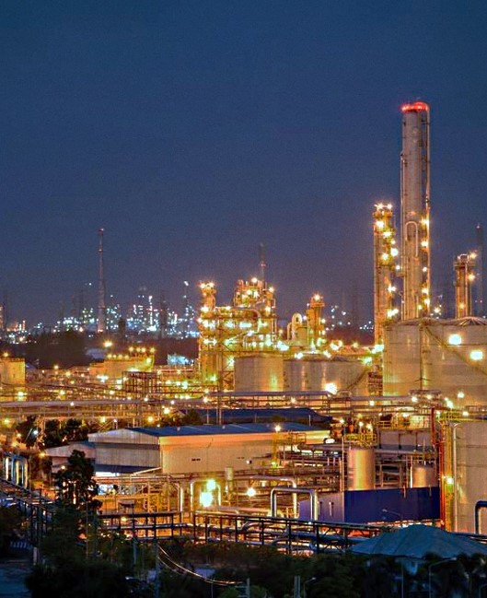
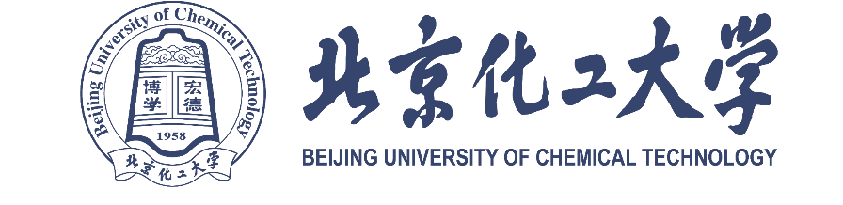
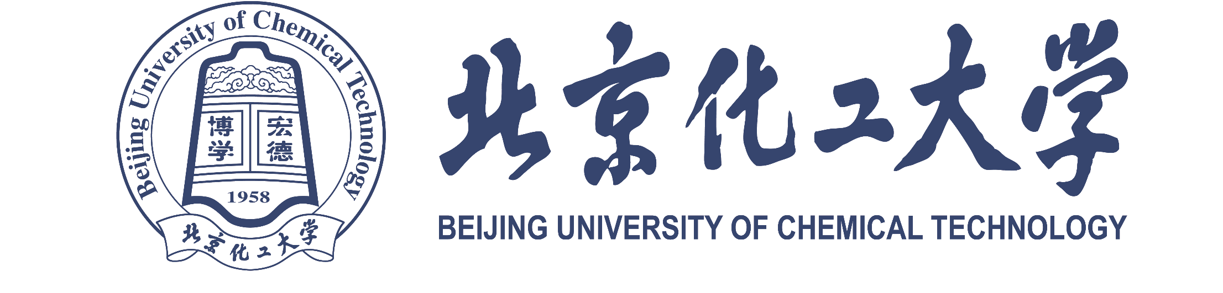
宏德博学 化育天工
异戊烷脱氢工段研究汇报
魏易谦 卢嘉旻 吴 琛 杜心怡 胡恬睿
李佐斌 蔡伟宏 袁森涛 吴念耕 詹文天
团队成员
班级
化实1901
BUCT

Slide 2
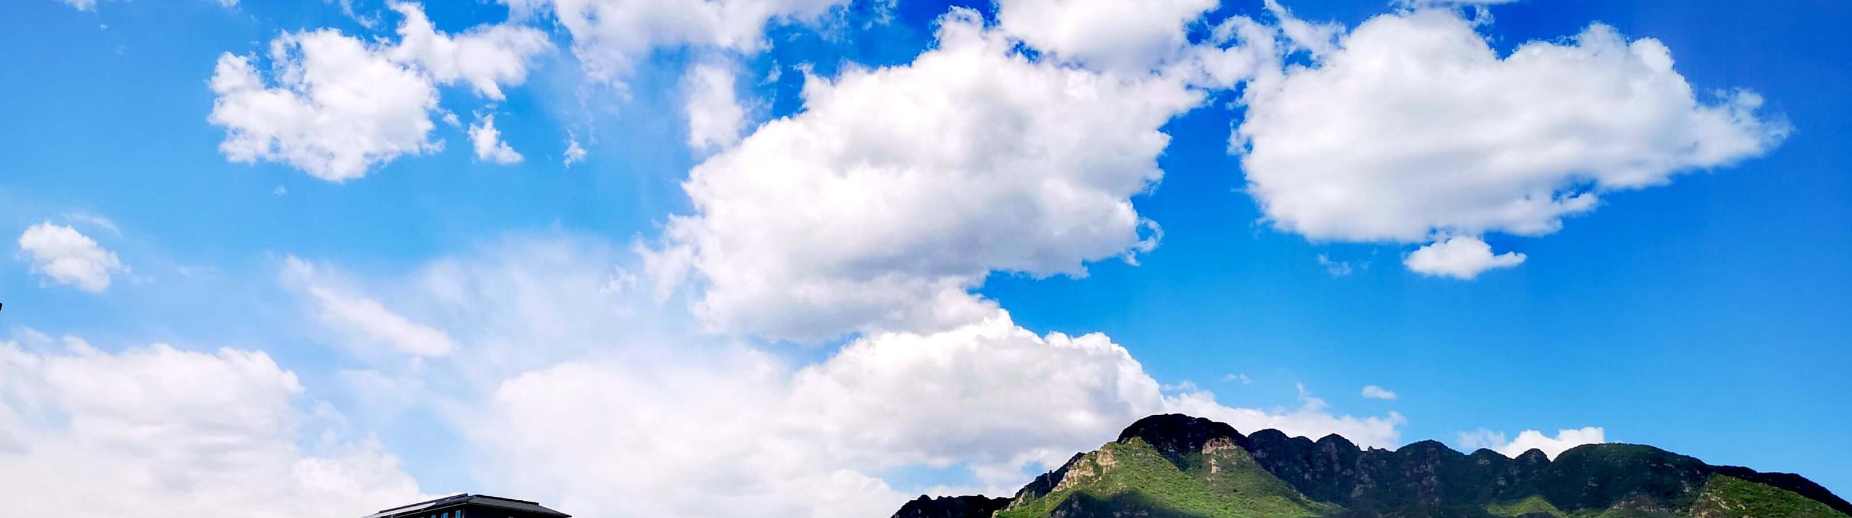
01
工艺流程简介
Content
02
衡算结果分析
03
设备优化方案

Slide 3
工艺流程简介

Slide 4
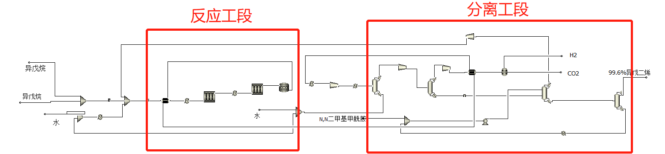
请输入标题
580℃，1bar
615℃，1bar
反应工段：
异戊烷 异戊烯
异戊二烯
有机相
粗异戊二烯
99.6%异戊二烯
第一精馏塔
第二精馏塔
萃取塔
精制塔
分离工段：
混合物 气相+有机相
水相
H₂+CO₂
异戊烷+异戊烯
N,N二甲基甲酰胺

Slide 5
设备一览表
异戊烷脱氢工段
BUCT
组分分离器1个
S0301
流股分离器1个
FS0301
流股混合器4个
M0301-M0304
换热器8个
E0301-E0308
压缩机4个
C0301-C0304
泵1个
P0301
PFR3个
R0301-R0303
严格精馏塔4个
T0301-T0304
阀门3个
V0301-V0303
Beijing University Of Chemical Technology

Slide 6
衡算结果分析

Slide 7
物料衡算
BUCT
物料衡算是根据质量守恒定律，利用某进出化工过程中某些已知物流的流量和组成，通过建立有关物料的平衡式和约束式，求出其他未知物流的流量和组成的过程。
系统中物料衡算一般表达式为：系统中的积累量=输入量-输出量+生成量-消耗量
稳定状态过程时，可以简化为：输入量=输出量-生成量+消耗量
对无化学反应的稳定过程，又可表示为：输入量=输出量
Beijing University Of Chemical Technology

Slide 8
BUCT
物料衡算
主要设备 | 进出口物料差值（kg/h）
换热器 | 0
压缩机 | 0
泵 | 0
PFR | 0
精馏塔 | 0
阀门 | 0
汇总 | 0
通过计算可以得出：
物料通过各个设备均满足物料守恒关系。

Slide 9
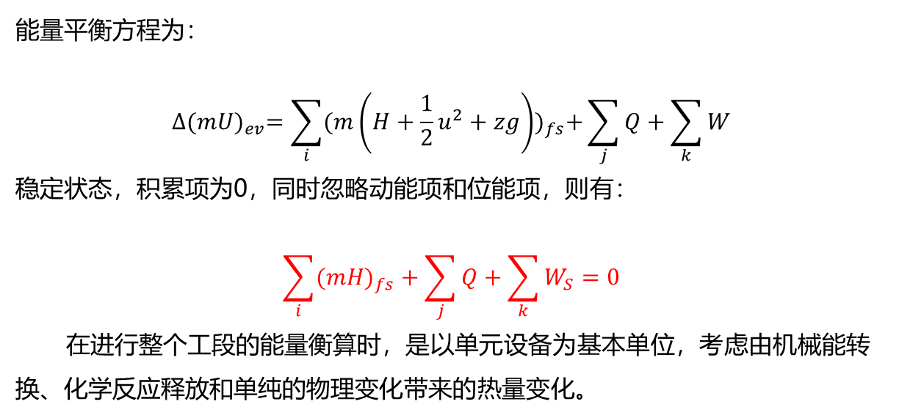
能量衡算
BUCT
能量平衡方程为：
$$∆{(mU)}_{ev}=\sum_{i}{{(m\left(H+\frac{1}{2}u^{2}+zg\right))}_{fs}+\sum_{j}{Q}}+\sum_{k}{W}$$
稳定状态，积累项为0，同时忽略动能项和位能项，则有：
$$\sum_{i}{(mH)_{fs}+\sum_{j}{Q}}+\sum_{k}{W_{S}}=0$$
在进行整个工段的能量衡算时，是以单元设备为基本单位，考虑由机械能转换、化学反应释放和单纯的物理变化带来的热量变化。
Beijing University Of Chemical Technology

Slide 10
BUCT
设备号 | 能量损失（kw）
E0301 | 0
E0302 | 0
E0303 | 0
E0304 | 0
E0305 | 0
E0306 | 0
E0307 | 0
E0308 | 0
C0301 | 0
C0302 | 0
C0303 | 0
C0304 | 0
P0301 | 0.016
R0301 | 0.001
R0302 | 0.001
R0303 | 0.267
T0301 | 0.007
T0302 | 0.003
T0303 | 0.046
T0304 | 0.021
V0301 | 0
V0302 | 0
V0303 | 0
汇总 | 0.362
换热器
压缩机
泵
PFR
泵、PFR、精馏塔以及阀门均存在少量能量损失；
增量大多小于0.01，整体上可视为能量守恒；
PFR(R0303)能量损失最大，占总损失的74%。
精馏塔
阀门

Slide 11
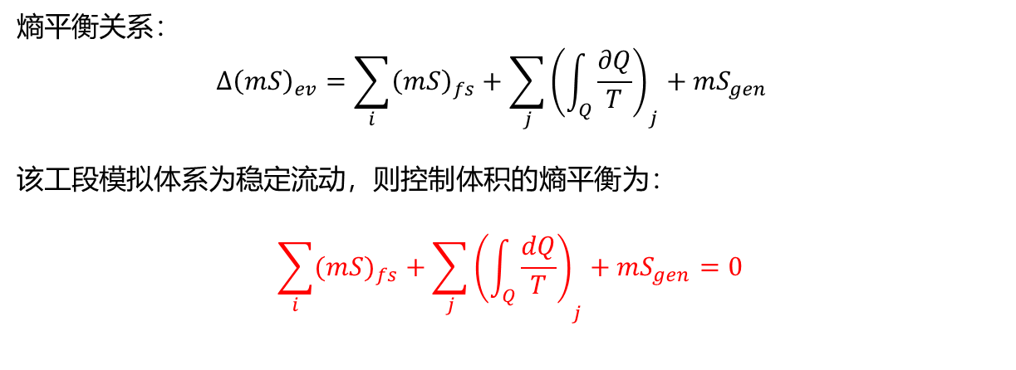
熵衡算
BUCT
熵平衡关系：
$$∆{\left(mS\right)}_{ev}=\sum_{i}{{\left(mS\right)}_{fs}}+\sum_{j}{{\left(\int_{Q}^{ }{\frac{∂Q}{T}}\right)}_{j}}+mS_{gen}$$
该工段模拟体系为稳定流动，则控制体积的熵平衡为：
$$\sum_{i}{(mS)_{fs}}+{\sum_{j}{\left(\int_{Q}{\frac{dQ}{T}}\right)}}_{j}+mS_{gen}=0$$
Beijing University Of Chemical Technology

Slide 12
BUCT
设备号 | 熵产生（kJ/(k·h)）
E0301 | 8823.42
E0302 | 1318.76
E0303 | 1275.59
E0304 | 6620.64
E0305 | 100360.91
E0306 | 68821.45
E0307 | 148.19
E0308 | 38215.51
C0301 | 1922.19
C0302 | 928.64
C0303 | 426.66
C0304 | 119.28
P0301 | 2.07
R0301 | 1584.93
R0302 | 776.59
R0303 | 1752.58
T0301 | 8669.69
T0302 | 5783.84
T0303 | 227.93
T0304 | 3244
V0301 | 0.09
V0302 | 0.79
V0303 | 0.58
汇总 | 251024.33
换热器
压缩机
泵
PFR
各设备均存在熵增；
增量大多不可忽略，整体上熵值增大；
换热器熵增最大，E0305、E0306、E0308三者熵增总和达到总增量的82%。
精馏塔
阀门

Slide 13
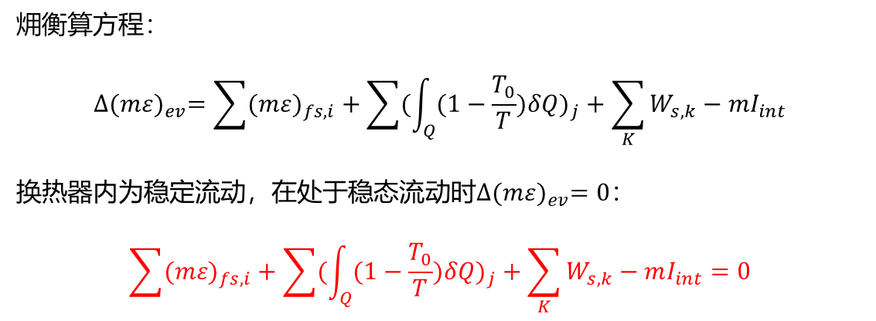
㶲衡算
BUCT
㶲衡算方程：
$$∆{(mε)}_{ev}=\sum{{(mε)}_{fs,i}}+\sum{{(\int_{Q}^{ }{(1−\frac{T_{0}}{T})δQ})}_{j}}+\sum_{K}^{ }{W_{s,k}}−mI_{int}$$
换热器内为稳定流动，在处于稳态流动时$∆{(mε)}_{ev}=0$：
$$\sum{{(mε)}_{fs,i}}+\sum{{(\int_{Q}^{ }{(1−\frac{T_{0}}{T})δQ})}_{j}}+\sum_{K}^{ }{W_{s,k}}−mI_{int}=0$$
Beijing University Of Chemical Technology

Slide 14
BUCT
设备号 | 㶲损失（kJ/h）
E0301 | 0
E0302 | 2.21
E0303 | 58.7
E0304 | 0.02
E0305 | 0
E0306 | 0
E0307 | 0
E0308 | 0
C0301 | 1.15
C0302 | 7.08
C0303 | 16.9
C0304 | 9.4
P0301 | 109.61
R0301 | 473440.73
R0302 | 231542.99
R0303 | 522530.24
T0301 | 1866.56
T0302 | 146.2
T0303 | 396.37
T0304 | 1934899.67
V0301 | 28173.03
V0302 | 238483.46
V0303 | 174206.63
汇总 | 3605890.95
换热器
压缩机
泵
PFR
各设备均存在一定量㶲损失；
㶲损失量大多不可忽略；
PFR、精馏塔以及阀门处均存在较大的㶲损失；
精馏塔（T0304）㶲损失最大，达到总㶲损失的54%。
精馏塔
阀门

Slide 15
衡算结果汇总
BUCT

Slide 16
设备优化方案

Slide 17
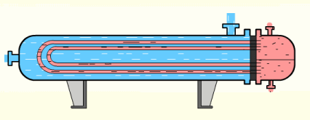
Part 1 换热器优化
能量优化
㶲优化
能量优化方法是考虑换热器的投入费用和节约热量费用，选取最佳换热面积，使取得的经济效益为最大。
即：
max{LSCq} = LCQ−LCC
LSCq：取得的经济效益现值（元）
LCQ: 热量费用
LCC: 全生命周期成本
㶲优化方法是考虑投入费用和节约㶲费用，选取最佳换热面积，取得最大的经济效益。
即：
max{LSCg} = LCE− LCC
LSCg：取得的经济效益现值（元）
LCE: 㶲费用
LCC: 全生命周期成本

Slide 18
Part 2 压缩机优化
减少空载运行时间
工业压缩空气系统对空气的需求通常会有所波动。压缩机在工作时间后空载运行，则其仍将消耗满载时所耗能量的 25%。此外，如果系统存在漏气，则压缩机可能会偶尔切换至满载运行，消耗更多的能量。生产时间越短，关闭压缩机而非使其处于空载运行状态，则会实现更多节能。如果生产减少却未停止，则可以考虑隔离工厂中目前未使用的区域。
消除漏气
泄漏是旧式压缩空气系统中最大的能源浪费源，据估计，压缩空气总耗量的 20%可能会因泄漏而损失。所以，消除漏气可以减少成本。
减少压力带
根据大多数压缩机的经验，压力每降低 1bar可节省 7%的用电量。调整压缩机的压力设置情况，直至达到最低压力；在减小压力带的同时不会对应用造成影响。对于使用多台压缩机的集中式系统，通过使用中央控制器，可以将压缩空气网设置为在狭窄的压力带内运行，从而大幅降低低频使用时的能源成本。此外，降低系统压力可以减少泄漏造成的影响。每降低 1bar压力，即可减少 13%的漏气影响。
通过热回收将压缩热转化为有效能
将冷却系统和辐射散失到大气中的能量进行回收。可回收的电能取决于压缩机的大小和运行时间。例如，加热热水或使用排出的冷却空气进行空间加热。回收热量使得运营成本和二氧化碳排放量降低。

Slide 19
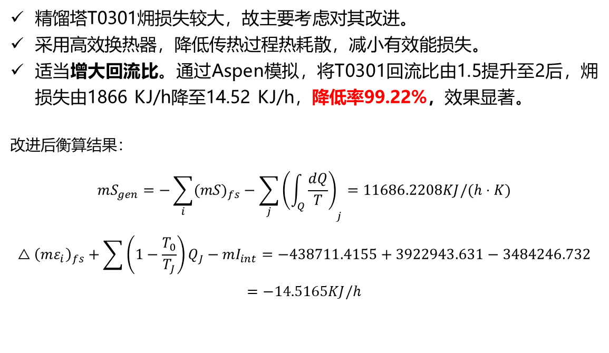
BUCT
Part 3 精馏塔优化
精馏塔T0301㶲损失较大，故主要考虑对其改进。
采用高效换热器，降低传热过程热耗散，减小有效能损失。
适当增大回流比。通过Aspen模拟，将T0301回流比由1.5提升至2后，㶲损失由1866 KJ/h降至14.52 KJ/h，降低率99.22%，效果显著。
改进后衡算结果：
$$mS_{gen}=−\sum_{i}{(mS)_{fs}}−{\sum_{j}{\left(\int_{Q}{\frac{dQ}{T}}\right)}}_{j}=11686.2208KJ/(h⋅K)$$
$$△{\left(mε_{i}\right)}_{fs}+\sum{\left(1−\frac{T_{0}}{T_{J}}\right)}Q_{J}−mI_{int}=−438711.4155+3922943.631−3484246.732=−14.5165KJ/h$$

Slide 20
Part 3 精馏塔优化
其他精馏节能措施
热泵精馏
多效精馏
SRV精馏
计算机控制
将塔顶蒸气绝热压缩升温后，重新作为再沸器的热源。
精馏装置由压力依次降低的若干个精馏塔组成，前一精馏塔塔顶蒸气用作后一精馏塔再沸器的加热蒸气。
具有附加回流和蒸发的精馏简称，由综合中间再沸、中间冷凝和热泵精馏技术发展而成。SRV精馏中附有多级中间回流和蒸出，使得精馏段中的回流量自上而下逐步增加，提馏段中上升蒸汽量则自下而上逐步增加。
采用电子计算机对过程进行有效控制，减小操作裕度，确保过程在最低能耗下进行。

Slide 21
宏德博学 化育天工
欢迎老师批评指正
魏易谦 卢嘉旻 吴 琛 杜心怡 胡恬睿
李佐斌 蔡伟宏 袁森涛 吴念耕 詹文天
团队成员
班级
化实1901
BUCT
2019 01 / 30

